Slide 1
​ການ​ນຳບົດ​ສອບ​ເສັງ​ເຂົ້າ​ສູ່​ລະ​ບົບ​ຂອງ​ຄູ​ອາ​ຈານ​ປະ​ຈຳ​ວິ​ຊາ

Slide 2
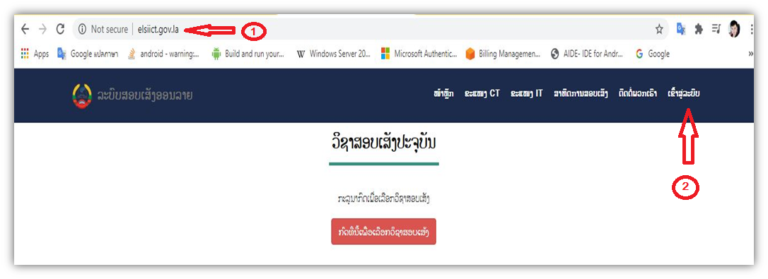
ການ​ລອກ​ອິນ​ເຂົ້າ​ສູ່​ລະ​ບົບ
ເຂົ້າ​ໄປ​ທີ່ລິ້ງ http://elsiict.gov.la/-> ເຂົ້າ​ສູ່​ລະ​ບົບ

Slide 3
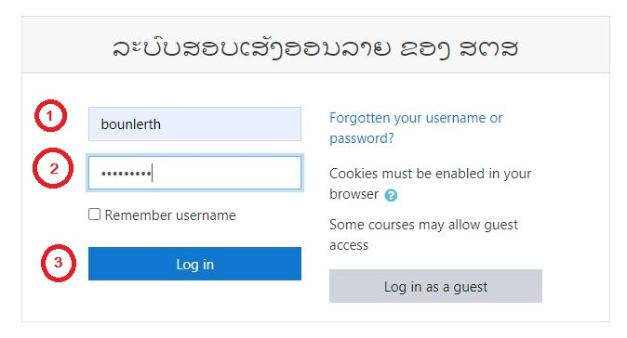
ການ​ລອກ​ອິນ​ເຂົ້າ​ສູ່​ລະ​ບົບ
1. ປ້ອນ​ຊື່​ຜູ້​ໃຊ້​ລະ​ບົບ
2. ປ້ອນ​ລະ​ຫັດ​ຜ່ານ
3. ກົດ​ປຸ່ມ​ Login

Slide 4
ການ​ລອກ​ອິນ​ເຂົ້າ​ສູ່​ລະ​ບົບ
1. ປ້ອນ​ຊື່​ຜູ້​ໃຊ້​ລະ​ບົບ
2. ປ້ອນ​ລະ​ຫັດ​ຜ່ານ
3. ກົດ​ປຸ່ມ​ Login

Slide 5
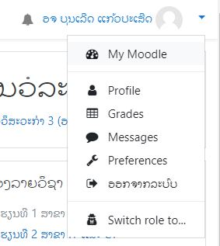
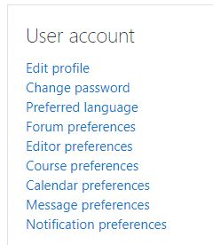
ວິ​ທີ​ປ່ຽນ​ລະ​ຫັດ​ຜ່ານ
1. ​ຄ​ລິກ​ລູກ​ສອນ​ຂວາ​ມື​ເທິງ​ສຸດ >> Preferences
2. ຄ​ລິກ Change password

Slide 6
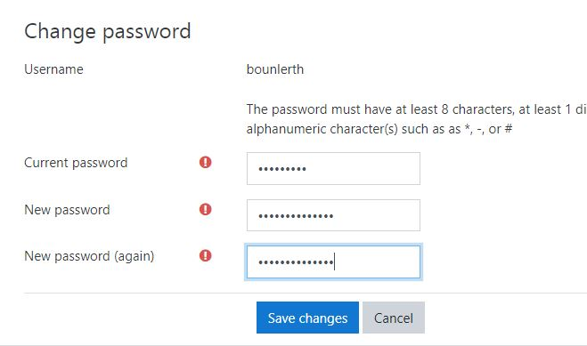
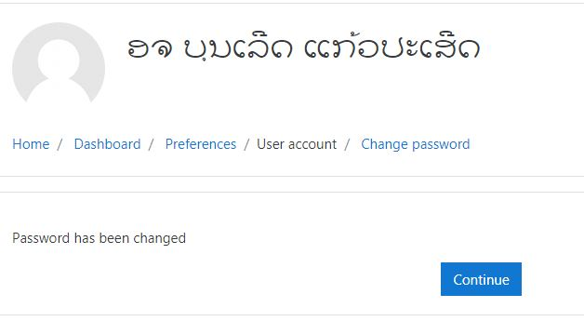
ວິ​ທີ​ປ່ຽນ​ລະ​ຫັດ​ຜ່ານ
3. ປ້ອນ​ລະ​ຫັດ​ຜ່ານ​ປັດ​ຈຸ​ບັນ ແລະ ລະ​ຫັດ​ຜ່ານ​ໃໝ່​ພ້ອມ​ຢັ້ງ​ຢືນ
4. ບັນ​ທຶກ >> ຄ​ລິກ Continue

Slide 7
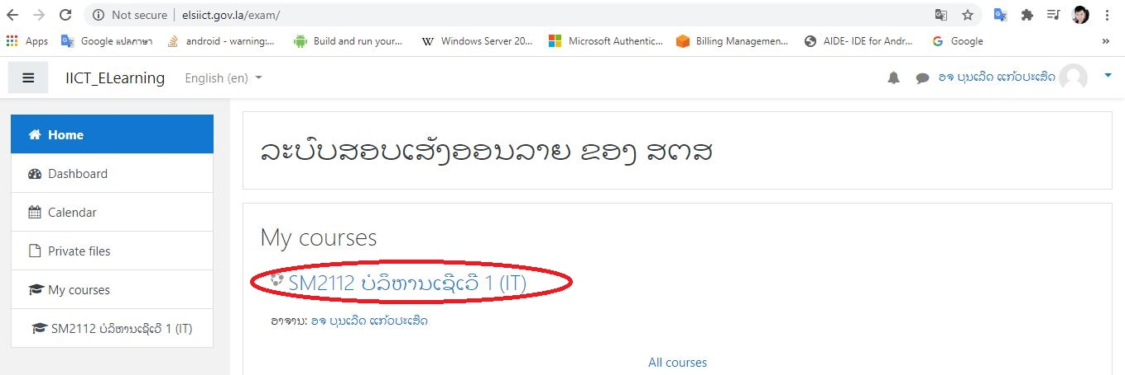
ໜ້າຫຼັກຂອງ​ລະ​ບົບ​ໃນ​ສ່ວນ​ຂອງ​ຄູ​ອາ​ຈານ
ຄ​ລິກ ຊື່​ວິ​ຊາ​ທີ່​ຕົນ​ເອງ​ສອນ

Slide 8
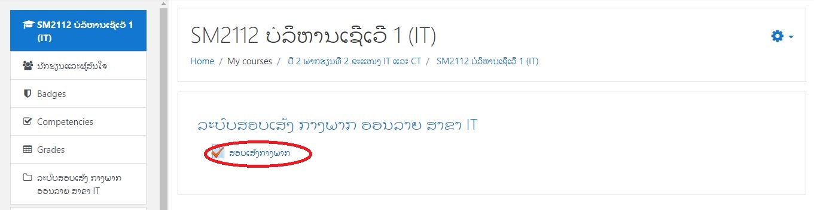
ໜ້າຫຼັກຂອງ​ລະ​ບົບ​ໃນ​ສ່ວນ​ຂອງ​ຄູ​ອາ​ຈານ
ຄ​ລິກ ສອບ​ເສັງ​ກາງ​ພາກ

Slide 9
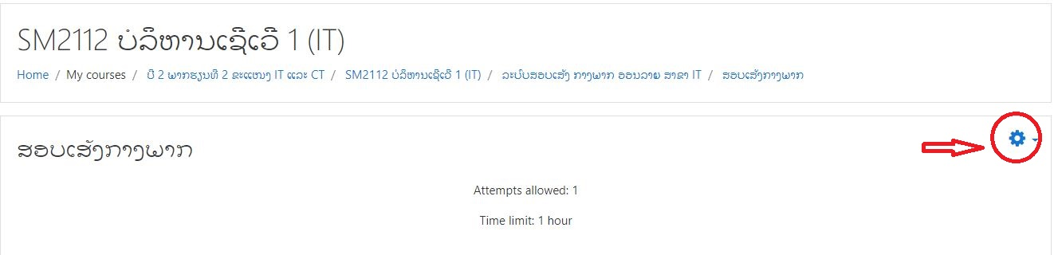
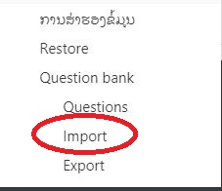
ໜ້າຫຼັກຂອງ​ລະ​ບົບ​ໃນ​ສ່ວນ​ຂອງ​ຄູ​ອາ​ຈານ
ຄ​ລິກ ປຸ່ມຕັ້ງຄ່າ (Actions menu) -> Import

Slide 10
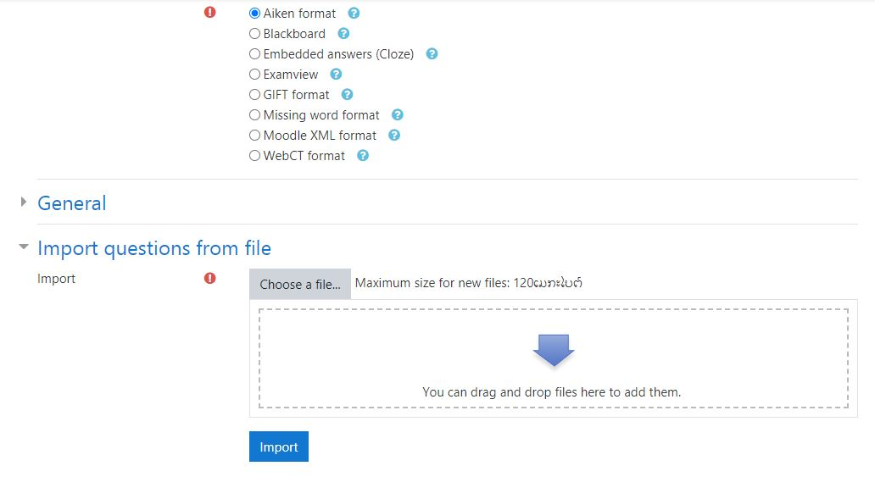
ໜ້າຟອມ​ປ້ອນ​ຟາຍ​ບົດ​ສອບ​ເສັງ

Slide 11
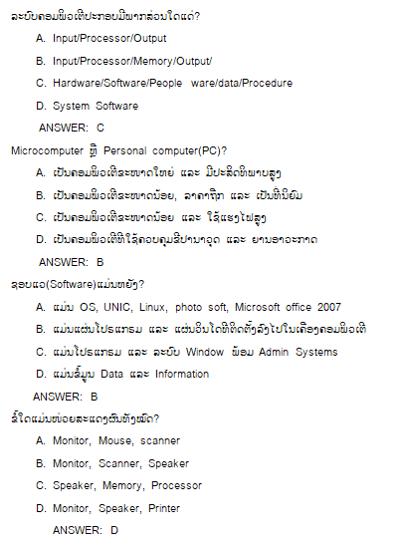
ການ​ສ້າງ​ຟາຍ​ບົດ​ສອບ​ເສັງ

Slide 12
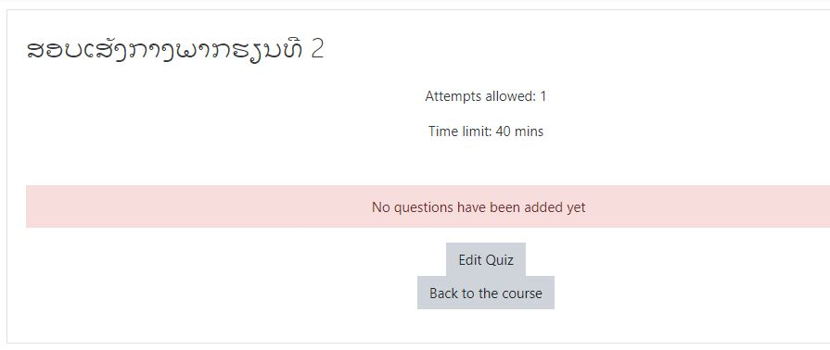
ວິ​ທີ​ເລືອກ ຫຼື Add ຂໍ້​ສອບ​ໃຫ້​ນັກ​ສຶກ​ສາ​ປະ​ຕິ​ບັດ​ການ​ສອບ​ເສັງ

Slide 13
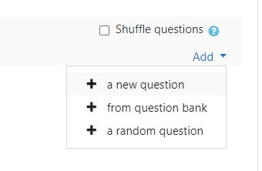
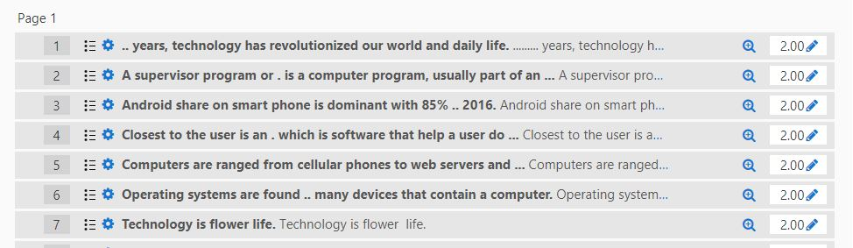
ວິ​ທີ​ເລືອກ ຫຼື Add ຂໍ້​ສອບ​ໃຫ້​ນັກ​ສຶກ​ສາ​ປະ​ຕິ​ບັດ​ການ​ສອບ​ເສັງ

Slide 14
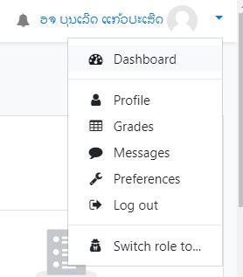
ວິ​ທີອອກ​ລະ​ບົບ

